Slide 1
Eco-design Digitale di Base per i servizi ICT
Programmazione in C e Python
Massimo Giaccone, Giugno 2025

Slide 2
Obiettivi della lezione
Comprendere e applicare le strutture di controllo del flusso in C
Analizzare la struttura e l’utilizzo delle funzioni
Esplorare il concetto di scope delle variabili

Slide 3
Controllo del flusso: panoramica
Il controllo del flusso rappresenta il punto fondamentale della programmazione..
L'importanza del controllo del flusso si manifesta nella possibilità di creare programmi che non seguono semplicemente una sequenza lineare predefinita, ma che possono reagire a input diversi, elaborare quantità variabili di dati e prendere decisioni logiche.
Le tre categorie principali: selezione, iterazione e salto
Notes:
Il controllo del flusso rappresenta il punto fondamentale della programmazione procedurale e costituisce la differenza fondamentale tra un semplice script sequenziale e un programma intelligente.
Questo consiste nella capacità di alterare l'ordine di esecuzione delle istruzioni in base a condizioni specifiche o di ripetere operazioni è ciò che conferisce ai programmi la loro natura dinamica e adattiva.
L'importanza del controllo del flusso si manifesta nella possibilità di creare programmi che non seguono semplicemente una sequenza lineare predefinita, ma che possono reagire a input diversi, elaborare quantità variabili di dati e prendere decisioni logiche.
Senza queste strutture, ogni programma dovrebbe essere riscritto per ogni possibile scenario, rendendo lo sviluppo software praticamente impossibile su larga scala.
Le tre categorie principali - selezione, iterazione e salto - rappresentano i mattoni fondamentali del controllo del flusso. La selezione permette di creare ramificazioni logiche, l'iterazione consente l'elaborazione ripetitiva, mentre le istruzioni di salto offrono un controllo fine sull'esecuzione.
Questa tripartizione non è casuale: riflette i pattern cognitivi umani di decisione, ripetizione e interruzione che naturalmente applichiamo nella risoluzione dei problemi.

Slide 4
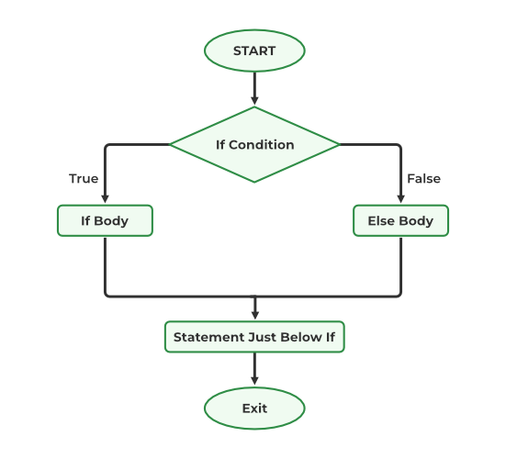
Controllo del flusso: selezione
Valutazione espressione booleana (Vero/Falso)
Se vera, esegue un blocco di codice associato
Combinabile con operatori logici (&&, ||, !) per gestire condizioni complesse
Notes:
La struttura if implementa il concetto fondamentale di decisione binaria nella programmazione. Il suo funzionamento si basa sulla valutazione di espressioni booleane, che rappresentano la formalizzazione matematica del concetto di vero/falso. Questa valutazione non è semplicemente un confronto superficiale: coinvolge la conversione di tipi, la precedenza degli operatori e la valutazione lazy delle espressioni complesse.
L'aspetto più sofisticato dell'if risiede nella sua capacità di gestire espressioni booleane composite attraverso operatori logici. L'operatore AND (&&) implementa una logica di cortocircuito che interrompe la valutazione non appena incontra un valore falso, ottimizzando le prestazioni e prevenendo errori di runtime. Similmente, l'operatore OR (||) si ferma al primo valore vero. Questo comportamento ha implicazioni profonde sulla strutturazione del codice e sulla gestione degli effetti collaterali.
La negazione logica (!) introduce una dimensione aggiuntiva di complessità, permettendo di invertire la logica delle condizioni. Questo operatore, apparentemente semplice, può trasformare radicalmente la leggibilità e la manutenibilità del codice, richiedendo una comprensione approfondita delle leggi di De Morgan per essere utilizzato efficacemente.
Le strutture if-else annidate creano alberi decisionali che modellano processi cognitivi complessi. Tuttavia, un annidamento eccessivo può portare al cosiddetto "arrow anti-pattern", dove il codice assume una forma a freccia che diventa difficile da leggere e mantenere. Questo ha portato allo sviluppo di tecniche come il "guard clause pattern" e la "early return strategy".

Slide 5
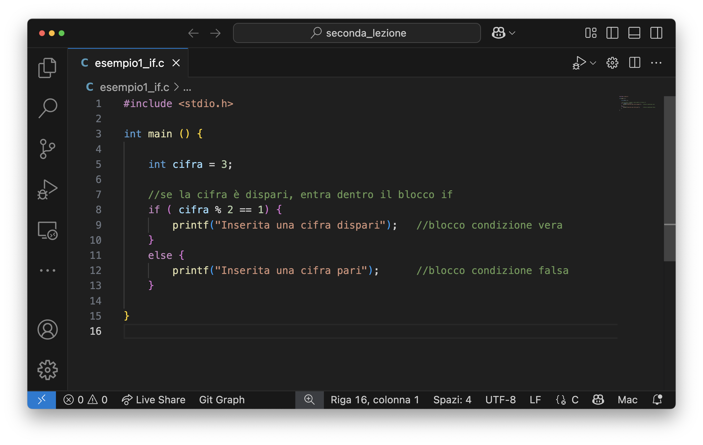
Selezione

Slide 6
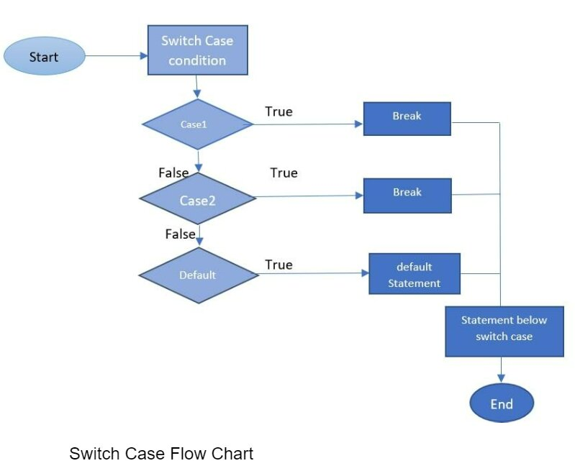
Controllo del flusso: selezione
Utile per eseguire blocchi di codice in base al valore di una variabile
Alternativa leggibile a molte if-else if
Ogni case termina con break per evitare il fall-through
Il blocco default viene eseguito se nessun case corrisponde
Notes:
La struttura switch rappresenta un'evoluzione della logica di selezione multipla, ottimizzata per scenari dove una singola variabile deve essere confrontata con multiple costanti. La sua implementazione interna spesso utilizza jump table o hash table, rendendo l'accesso ai case molto più efficiente rispetto a una catena di if-else if equivalente, specialmente quando il numero di case è elevato.
Il concetto di fall-through è una caratteristica distintiva e controversa dello switch. Questo comportamento, ereditato dal C, permette l'esecuzione sequenziale di più case quando non viene inserito un break. Mentre può essere utilizzato strategicamente per raggruppare logiche simili, spesso diventa fonte di bug sottili e difficili da individuare. La gestione esplicita del fall-through richiede una comprensione profonda del flusso di controllo e una documentazione accurata delle intenzioni.
Il blocco default non è semplicemente un "catch-all": rappresenta la gestione esplicita dei casi imprevisti e costituisce una pratica di programmazione difensiva. La sua posizione all'interno dello switch può influenzare la leggibilità, anche se tecnicamente può essere collocato ovunque. La presenza del default è spesso considerata una best practice, anche quando apparentemente non necessaria, poiché rende esplicita la gestione dei casi edge.
Le limitazioni dello switch includono la necessità di utilizzare valori costanti nei case e l'impossibilità di utilizzare range o espressioni complesse. Queste limitazioni hanno portato all'evoluzione verso pattern matching più sofisticati in linguaggi moderni, ma hanno anche definito un pattern di utilizzo chiaro e prevedibile.

Slide 7
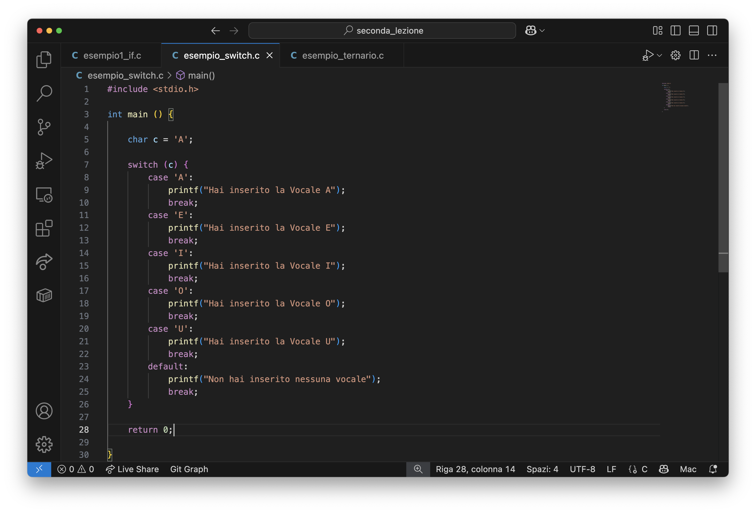
Selezione (switch)

Slide 8
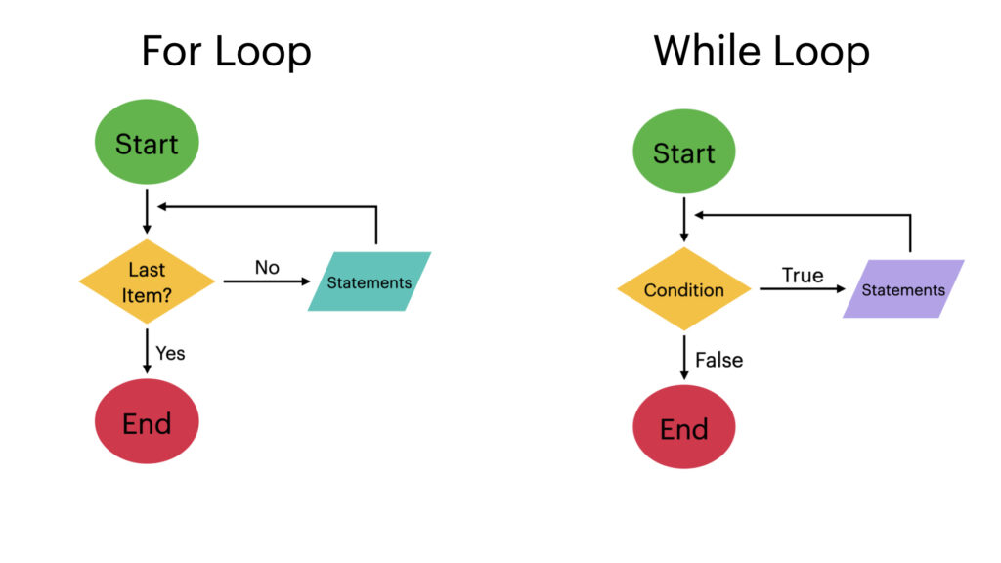
Controllo del flusso: iterazione controllata
Struttura iterativa con inizializzazione, condizione, incremento
Esegue il blocco finché la condizione è vera
Ottimo per iterazioni con conteggi noti
Notes:
Il ciclo for incarna il paradigma dell'iterazione controllata, dove tutti gli aspetti del ciclo - inizializzazione, condizione di continuazione e incremento - sono esplicitamente dichiarati e visibili. Questa trasparenza rende il for particolarmente adatto per iterazioni dove il numero di cicli è determinabile a priori o dove esiste una progressione matematica chiara.
La struttura tripartita del for riflette il pattern cognitivo naturale dell'iterazione: definire un punto di partenza, stabilire quando fermarsi e determinare come procedere. Tuttavia, questa apparente semplicità nasconde una complessità considerevole. Ogni componente può contenere espressioni multiple separate da virgole, può essere omesso per creare cicli infiniti o quasi-infiniti, e può includere dichiarazioni di variabili con scope limitato al ciclo stesso.
L'efficienza del for non deriva solo dalla sua struttura, ma anche dalle ottimizzazioni che i compilatori possono applicare quando il pattern di iterazione è prevedibile. Il loop unrolling, la vectorizzazione e altre ottimizzazioni avanzate sono spesso più facilmente applicabili ai cicli for ben strutturati rispetto ad altre forme di iterazione.
La flessibilità del for si estende oltre l'iterazione numerica semplice. Può gestire iterazioni backwards, iterazioni con step variabili, e persino simulare altri tipi di cicli. Questa versatilità, tuttavia, può portare a codice oscuro se non utilizzata con parsimonia e chiarezza d'intenti.

Slide 9
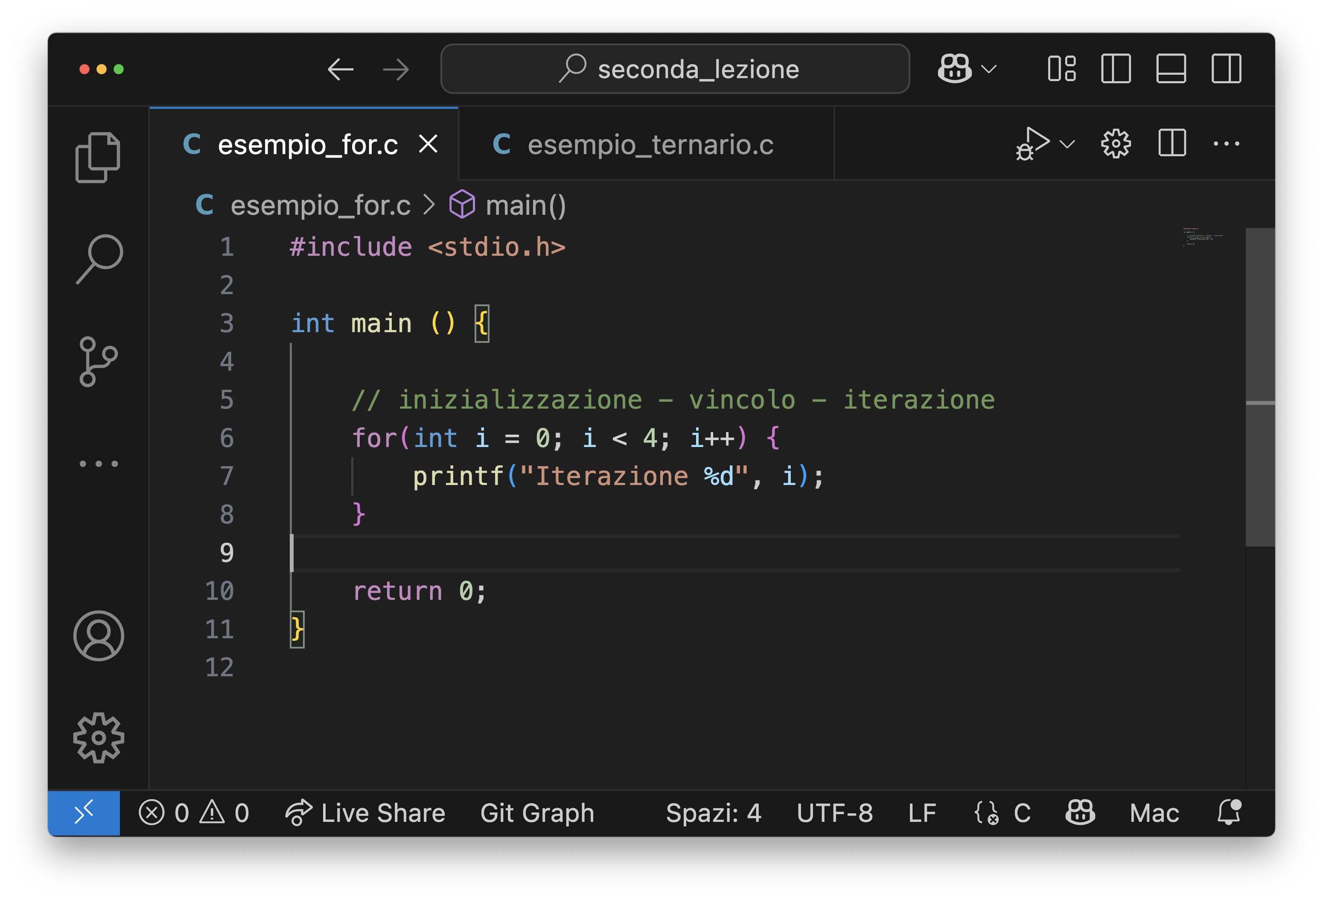
Iterazione (for)

Slide 10
Controllo del flusso: iterazione condizionale
Esegue il blocco finché la condizione è vera
Valuta la condizione prima di entrare nel ciclo
Ideale per condizioni di continuazione non note a priori
Notes:
Il ciclo while rappresenta la forma più pura di iterazione condizionale, dove l'unico criterio per la continuazione è la verità di una condizione booleana. Questa semplicità concettuale nasconde una potenza espressiva notevole, permettendo di modellare qualsiasi tipo di iterazione attraverso la manipolazione appropriata della condizione di controllo.
La valutazione pre-condizione del while ha implicazioni profonde sulla logica del programma. Significa che il corpo del ciclo potrebbe non essere mai eseguito se la condizione è inizialmente falsa, richiedendo una pianificazione attenta dello stato iniziale delle variabili.
Questo comportamento previene automaticamente certi tipi di errori, ma può anche nascondere bug legati all'inizializzazione inadeguata.
La gestione della condizione nel while richiede particolare attenzione alla convergenza. Una condizione che non cambia o che cambia in modo inadeguato può portare a cicli infiniti, uno dei bug più comuni e problematici nella programmazione.
La progettazione di condizioni robuste spesso richiede la considerazione di invarianti del ciclo e la dimostrazione formale o informale della terminazione.
Il while eccelle in scenari dove la condizione di terminazione è complessa o coinvolge multiple variabili. La lettura di input fino a condizioni specifiche, l'elaborazione di strutture dati dinamiche e l'implementazione di algoritmi iterativi convergenti sono tutti domini naturali per il while.

Slide 11
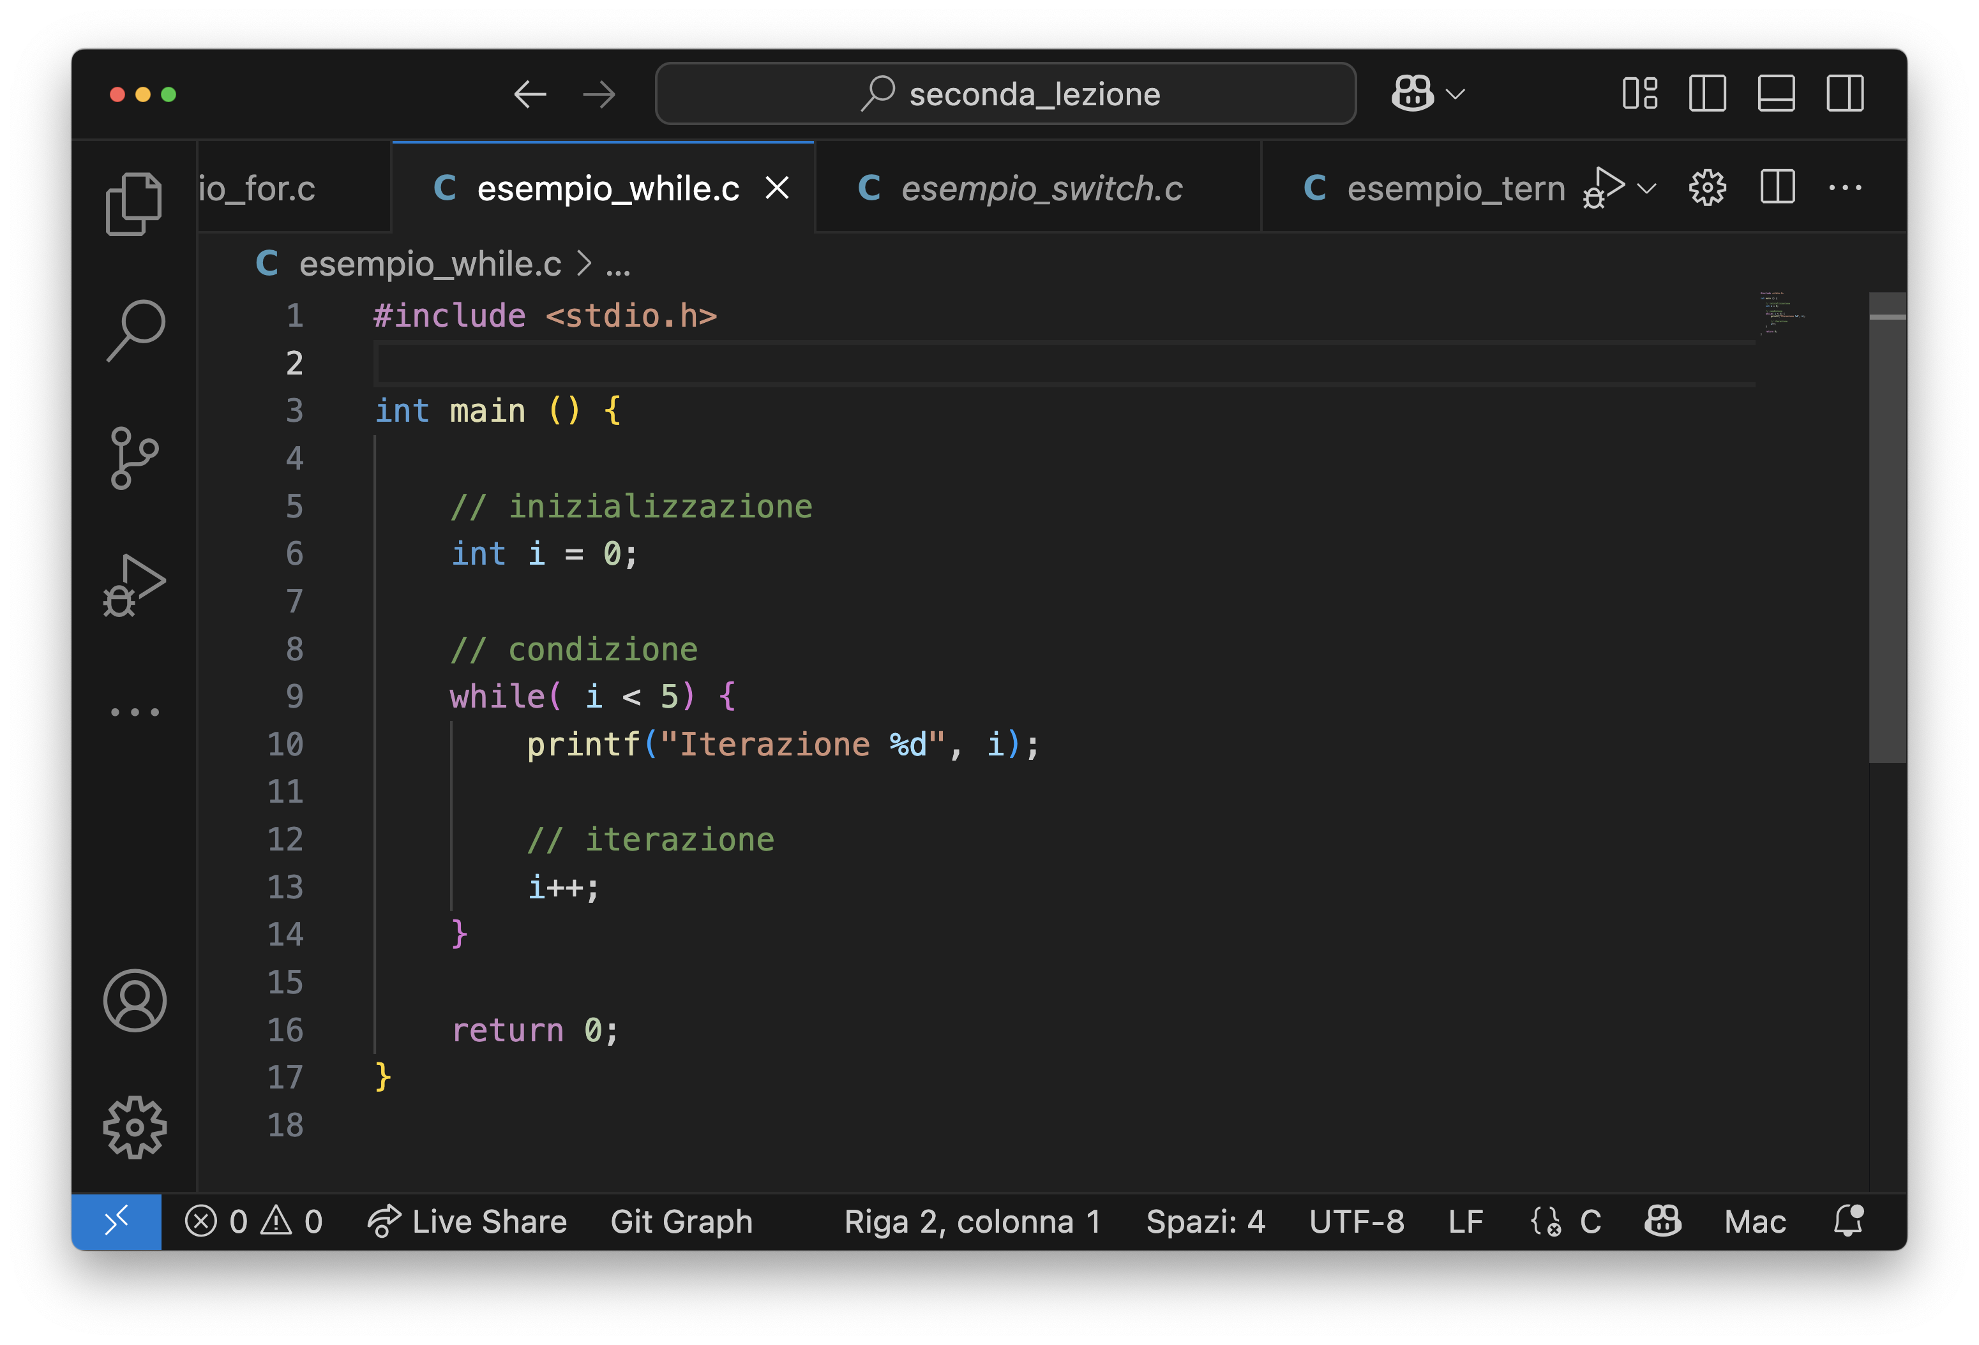
Iterazione (while)

Slide 12
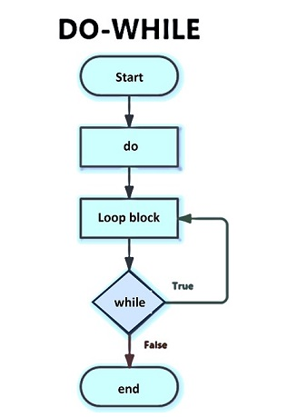
Controllo del flusso: iterazione post-condizionale
Come while, ma la condizione è valutata dopo il primo ciclo
Garantisce almeno una esecuzione del blocco
Utile per menu e input interattivi
Notes:
Il ciclo do-while introduce il concetto di iterazione post-condizionale, garantendo almeno una esecuzione del corpo del ciclo prima della valutazione della condizione.
Questa caratteristica lo rende ideale per scenari dove un'azione deve essere compiuta almeno una volta, indipendentemente dalle condizioni esterne.
L'utilità del do-while emerge chiaramente in contesti interattivi, dove l'input dell'utente deve essere richiesto almeno una volta prima di poter essere valutato.
I menu di sistema, i prompt di validazione e i loop di gioco rappresentano applicazioni naturali di questa struttura. La garanzia di almeno una esecuzione elimina la necessità di duplicare codice prima e dentro il ciclo.
La semantica del do-while può essere meno intuitiva rispetto agli altri cicli, poiché la condizione appare dopo il corpo del ciclo ma si riferisce alla possibilità di ripetere ciò che è già stato eseguito.
Questa inversione del flusso logico apparente richiede una maggiore attenzione nella lettura e nella manutenzione del codice.
Il do-while è spesso sottovalutato e sottoutilizzato, portando a soluzioni più complesse con altri tipi di cicli. Riconoscere i pattern dove il do-while è naturale può portare a codice più pulito e logicamente più chiaro, eliminando flag booleani artificiali e duplicazioni di codice.

Slide 13
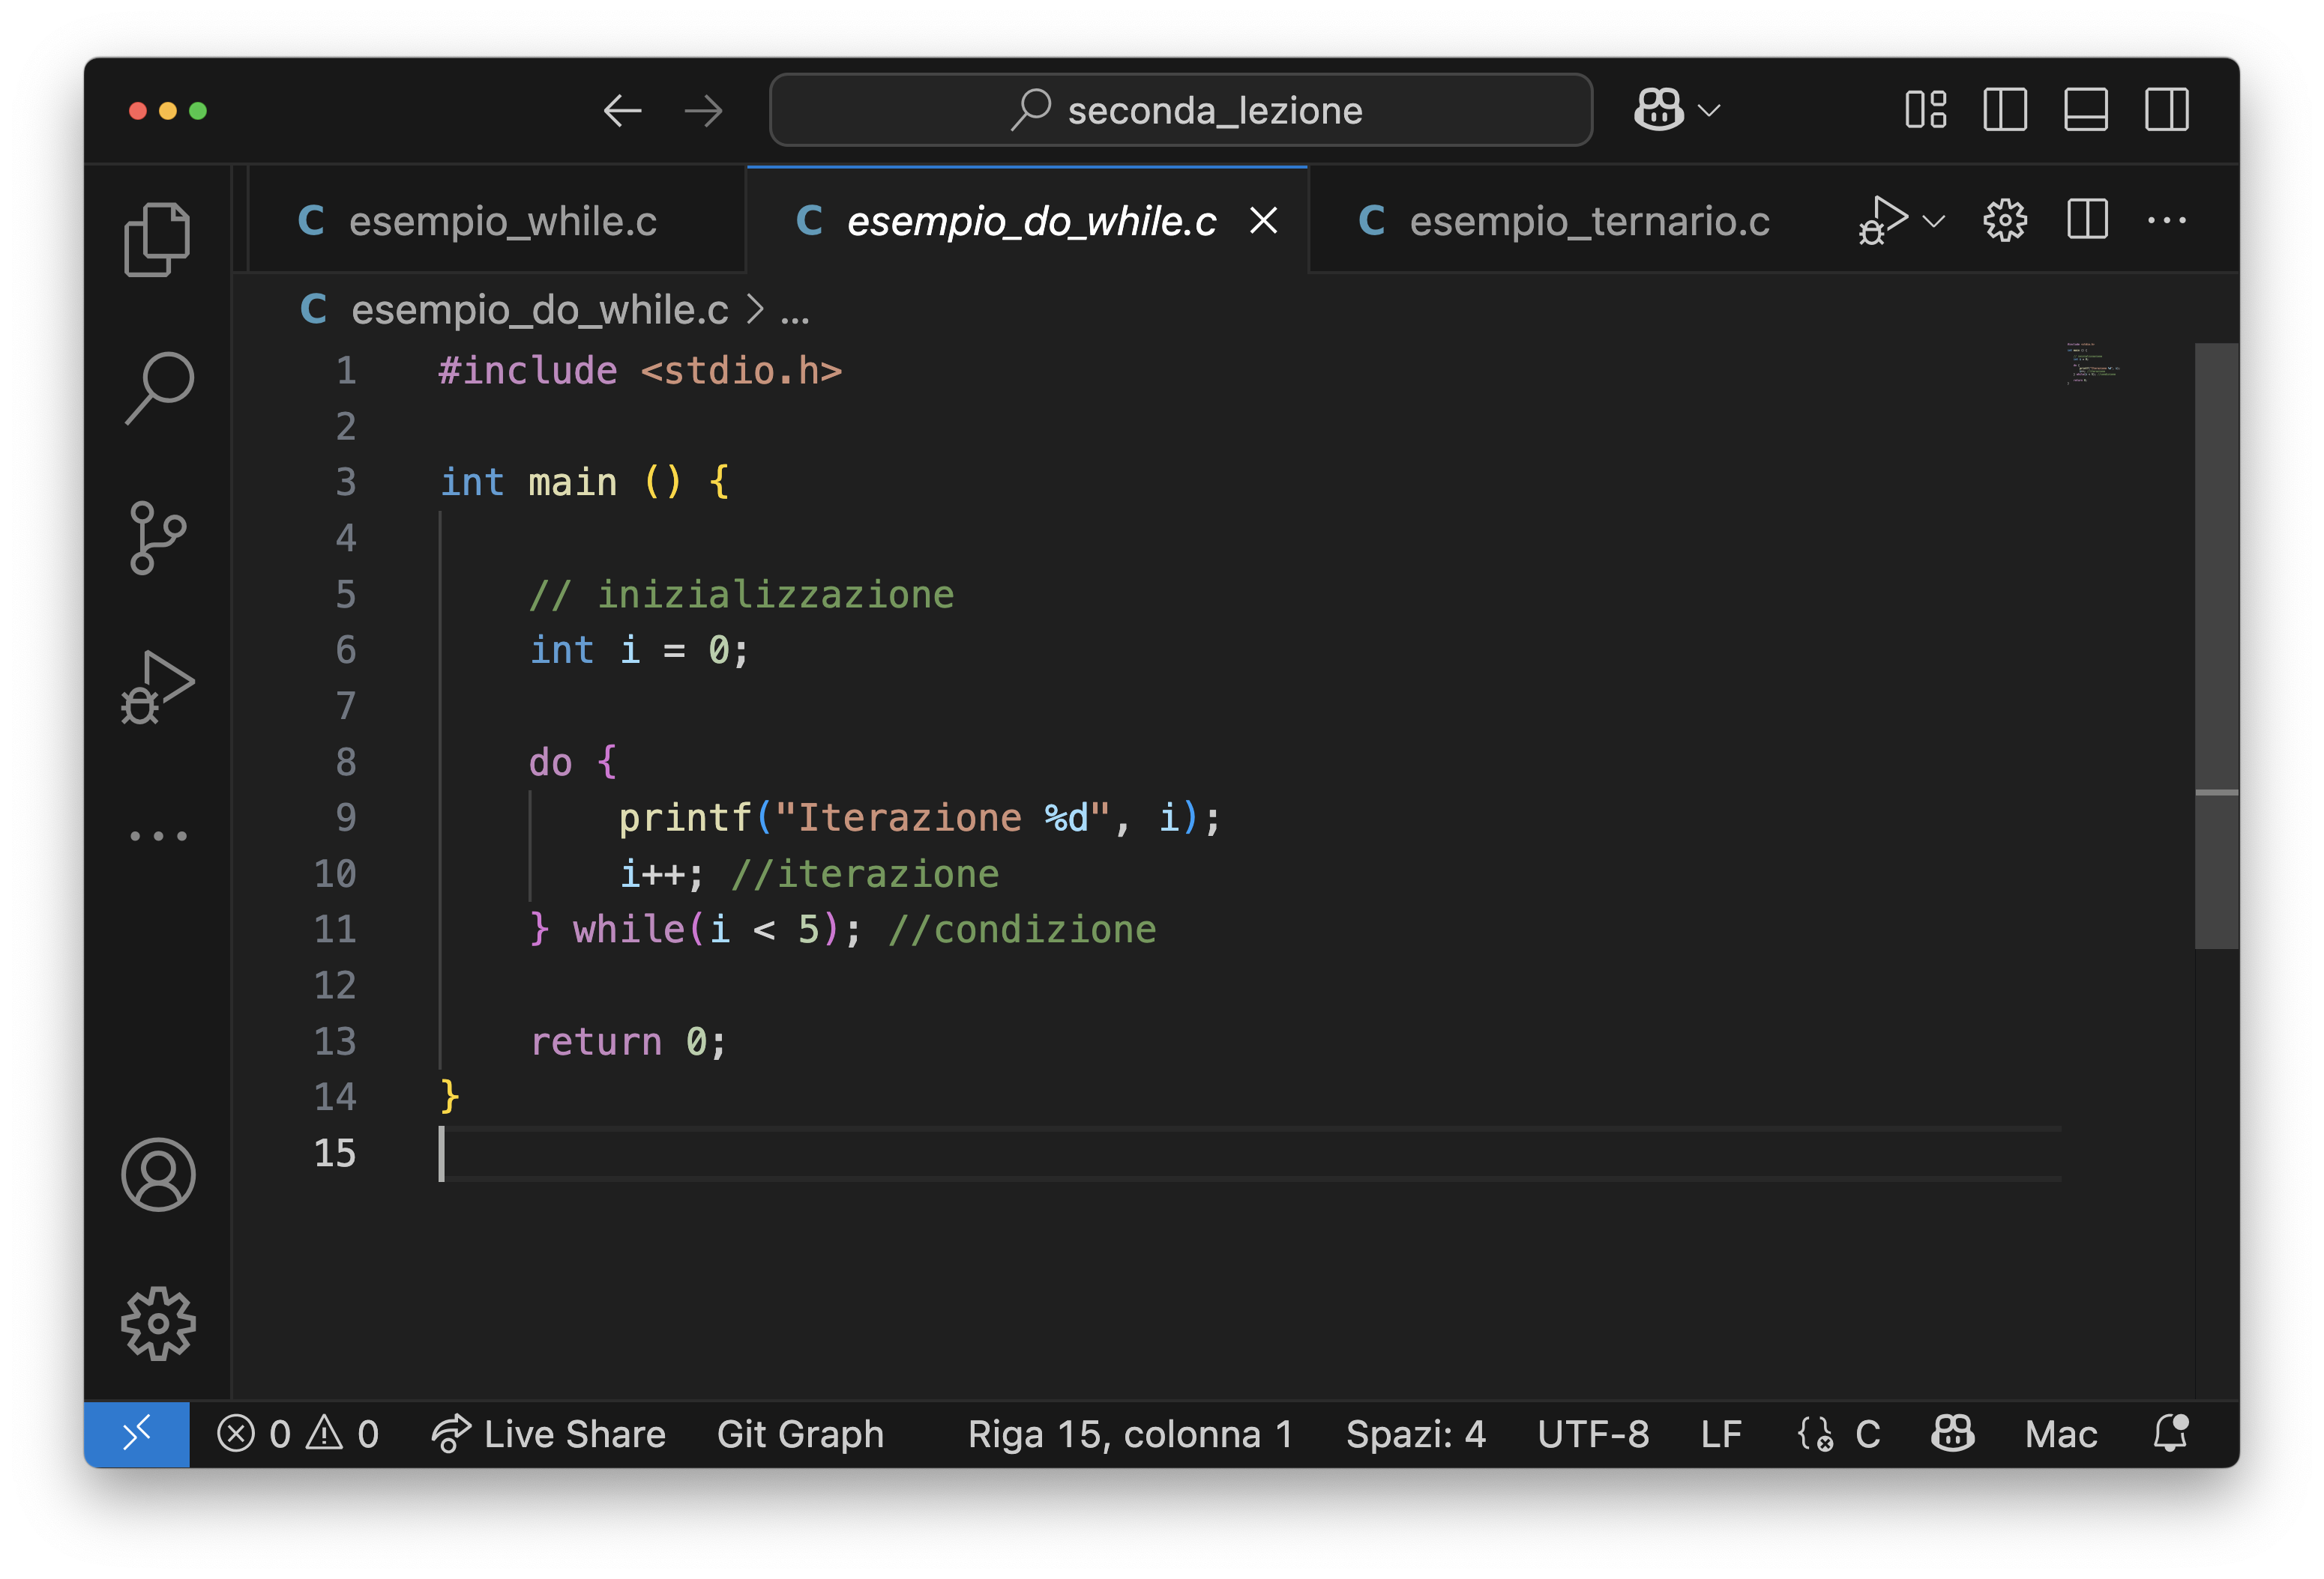
Iterazione (do while)

Slide 14
Istruzioni di salto
break: esce immediatamente dal ciclo o dallo switch
continue: salta all’iterazione successiva
return: esce da una funzione e restituisce (eventualmente) un valore
Notes:
Esempio con continue e return.
Le istruzioni di salto rappresentano strumenti di controllo fine che permettono di alterare il flusso normale di esecuzione in modi più specifici rispetto alle strutture di controllo principali. Queste istruzioni, pur essendo potenti, richiedono un uso giudizioso per mantenere la leggibilità e la manutenibilità del codice.
L'istruzione break non solo termina cicli e switch, ma rappresenta un meccanismo di uscita di emergenza che può prevenire elaborazioni inutili o potenzialmente dannose. Il suo uso strategico può migliorare significativamente le prestazioni in algoritmi di ricerca o in situazioni dove una condizione di terminazione anticipata è desiderabile. Tuttavia, un uso eccessivo può frammentare la logica del programma e rendere difficile seguire il flusso di controllo.
Il continue implementa il concetto di "skip al prossimo", permettendo di saltare il resto dell'iterazione corrente senza abbandonare completamente il ciclo. Questa capacità è particolarmente utile per filtrare elementi o gestire condizioni eccezionali senza annidare eccessivamente il codice. Il continue può trasformare strutture complesse di if-else annidati in codice più lineare e leggibile.
L'istruzione return in funzioni rappresenta non solo un meccanismo di terminazione, ma anche il principale canale di comunicazione tra la funzione e il codice chiamante. La gestione di multiple return in una funzione richiede attenzione particolare per mantenere la coerenza logica e facilitare il debugging. Il pattern "early return" può semplificare significativamente la logica delle funzioni eliminando annidamenti profondi.
L'interazione tra queste istruzioni e le strutture di controllo crea possibilità espressive complesse ma anche potenziali per confusione. La comprensione profonda di come break e continue interagiscono con cicli annidati, o come multiple return influenzano il flusso di una funzione, è essenziale per la programmazione avanzata.

Slide 15
Esercizio guidato
Scrivi un programma in linguaggio C che implementi un gioco di indovinare il numero, con la possibilità di scegliere tra tre livelli di difficoltà:
Facile: numero tra 1 e 20, 8 tentativi
Medio: numero tra 1 e 50, 6 tentativi
Difficile: numero tra 1 e 100, 4 tentativi
Il programma deve includere anche:
Opzione per visualizzare le statistiche della sessione
Opzione per uscire dal gioco
Notes:
Requisiti funzionali:
Dopo ogni partita, chiedere se si vuole giocare ancora, tornare al menu, o uscire.
Dopo ogni tentativo, il programma deve indicare se il numero è troppo alto o troppo basso.
Aggiungere suggerimenti negli ultimi due tentativi:
Se manca 1 tentativo: dire se il numero è pari o dispari
Se mancano 2 tentativi: dire se il numero è nella prima o seconda metà del range
Mostrare le statistiche globali:
Numero di partite giocate
Partite vinte e perse
Percentuale di vittorie
Tentativo migliore (più veloce in cui l’utente ha vinto)
Suggerimenti tecnici:
Usare rand() e srand() per generare numeri casuali.
Controllare che i tentativi dell’utente siano all’interno del range corretto.
Usare un ciclo while per gestire i tentativi durante la partita.
Mantenere le statistiche con variabili globali al programma.

Slide 16
Secondo esercizio
Scrivi un programma in linguaggio C che implementi una calcolatrice interattiva con menu, che consenta all’utente di scegliere l’operazione da eseguire tra:
Addizione
Sottrazione
Moltiplicazione
Divisione (con controllo della divisione per zero)
Uscita dal programma
Notes:
Requisiti funzionali:
Dopo ogni operazione (eccetto l’uscita), il programma deve chiedere se l’utente vuole eseguire un’altra operazione.
In caso di divisione per zero, il programma deve dare un messaggio d’errore e richiedere un nuovo divisore.
Per l’operazione di potenza, implementare il calcolo manualmente con cicli (senza usare pow()).
Le statistiche devono mostrare:
Numero totale di operazioni eseguite
Numero di divisioni per zero tentate
Stato della sessione (attiva o vuota)
Suggerimenti tecnici:
Usare un ciclo do-while per gestire il menu.
Usare switch per distinguere le operazioni.
Dichiarare variabili di tipo float per i numeri e i risultati.
Controllare sempre gli input e gestire errori.

Slide 17
Funzioni in C: panoramica
Un blocco di codice riutilizzabile, definito una volta, chiamato più volte.
Le funzioni favoriscono:
Riutilizzo del codice
Modularità
Leggibilità e manutenibilità
Notes:
Le funzioni rappresentano il fondamento della programmazione procedurale in C, incarnando il principio di decomposizione funzionale del problema. Ogni funzione costituisce un'unità computazionale autonoma che incapsula una specifica operazione o trasformazione di dati.
Paradigmi di Progettazione
Il design modulare tramite funzioni implementa il principio di separazione delle responsabilità (Separation of Concerns). Ogni funzione dovrebbe avere una coesione alta (elementi interni strettamente correlati) e un accoppiamento basso (dipendenze minime da altre funzioni). Questo approccio facilita il testing unitario, la manutenzione e l'evoluzione del codice.
🧾 Meccanismi di Passaggio Parametri
Semantica del Passaggio per Valore
Il C implementa di default il passaggio per valore, creando copie locali dei parametri nello stack frame della funzione chiamata. Questo meccanismo garantisce l'isolamento tra chiamante e chiamato, prevenendo modifiche accidentali ai dati originali ma comportando un overhead per la copia di strutture dati complesse.
Implicazioni dello Stack Frame
Ogni chiamata di funzione crea un nuovo frame nello stack di esecuzione, contenente parametri, variabili locali e informazioni di controllo. Il costo computazionale delle chiamate include l'allocazione/deallocazione del frame e la copia dei parametri, fattori critici in contesti con vincoli di performance.
Limiti del Passaggio per Valore
Il passaggio per valore impedisce alle funzioni di modificare i parametri originali e limita la condivisione efficiente di grandi strutture dati. Queste limitazioni motivano l'uso dei puntatori per implementare il passaggio per riferimento e l'accesso diretto alla memoria.

Slide 18
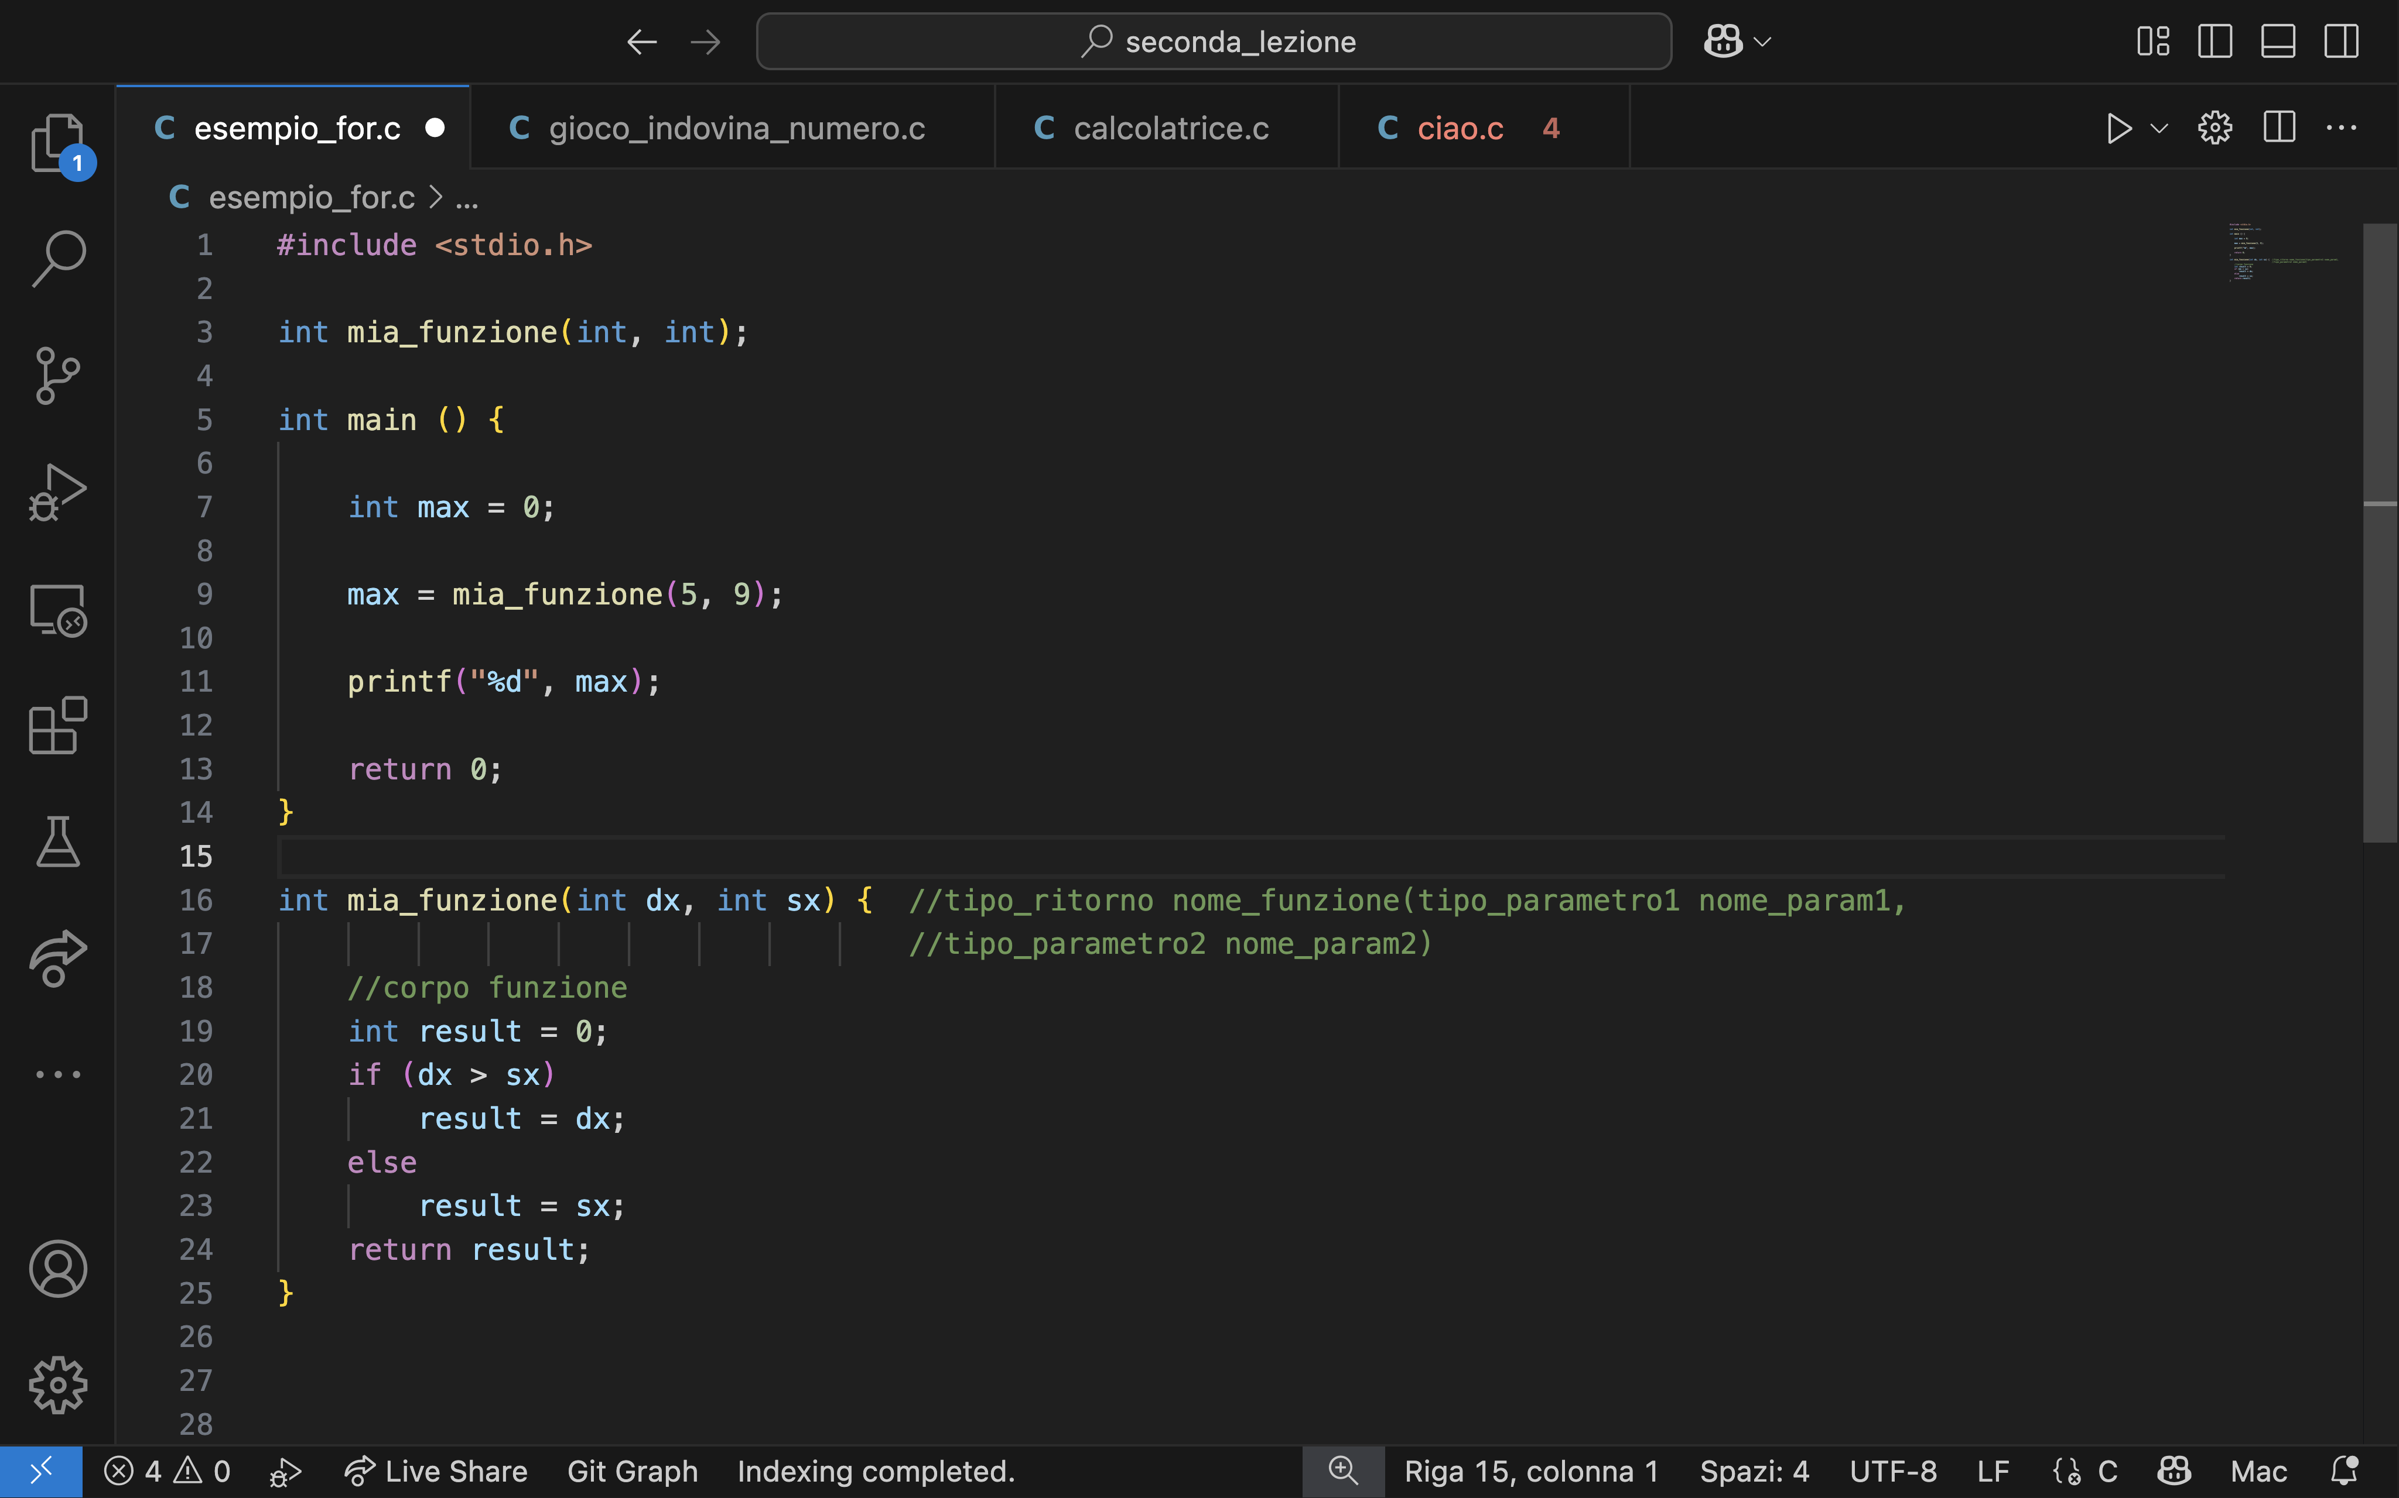
Funzioni in C: sintassi

Slide 19
Funzioni in C: buona pratica
Funzioni brevi e con responsabilità ben definite
Nomi descrittivi per funzione e parametri
Commentare solo quando il codice non è autoesplicativo
Separare logica da I/O dove possibile
Notes:
🧠 Principi di Progettazione Funzionale
Principio di Responsabilità Singola
Ogni funzione dovrebbe avere un unico motivo per cambiare, incapsulando una sola responsabilità logica. Funzioni che fanno "troppe cose" violano questo principio e diventano difficili da testare, riutilizzare e mantenere.
Interfacce Minimali
Le funzioni dovrebbero esporre la minima superficie necessaria per compiere il loro compito. Parametri eccessivi indicano spesso responsabilità mal definite, mentre interfacce minimali riducono l'accoppiamento e semplificano l'uso.
Predicibilità e Determinismo
Funzioni pure (stessi input producono sempre gli stessi output, senza effetti collaterali) sono più facili da ragionare, testare e debuggare. Quando effetti collaterali sono necessari, dovrebbero essere espliciti e documentati.
Naming Conventions
I nomi dovrebbero riflettere cosa fa la funzione, non come lo fa. Questo principio supporta l'astrazione e permette modifiche implementative senza cambiare l'interfaccia pubblica.

Slide 20
Scope delle variabili
Locale: dichiarata dentro una funzione o un blocco {}
Globale: dichiarata fuori da tutte le funzioni
Scope determina visibilità e durata della variabile
Variabili locali vengono create e distrutte nel blocco in cui vivono
Notes:
📍 Modello di Memoria e Scope
Gerarchia degli Scope
Il C implementa un sistema di scope lessicale (determinato dalla posizione nel codice sorgente) e statico (risolto a tempo di compilazione). La visibilità segue regole precise: scope più interni nascondono (shadowing) identificatori omonimi di scope esterni.
Durata delle Variabili
Variabili automatiche (locali): allocate nello stack, durata limitata al blocco di appartenenza
Variabili statiche: mantengono valore tra chiamate successive, allocate in memoria statica
Variabili globali: visibili a tutto il programma, allocate in memoria statica
Gestione della Memoria
Il compilatore gestisce automaticamente l'allocazione/deallocazione delle variabili automatiche, mentre le variabili statiche e globali persistono per tutta la durata del programma. Questa distinzione è fondamentale per comprendere memory layout e performance.

Slide 21
Altri esercizi
- Valutazione voto
Scrivere un programma che legga un voto numerico e stampi:
“Ottimo” se ≥ 28
“Buono” se 24–27
“Sufficiente” se 18–23
“Insufficiente” altrimenti
- Somma dei numeri da 1 a N
Chiedere un numero N, poi sommare tutti i numeri da 1 a N usando while

Slide 22
Altri esercizi
- Calcolo del fattoriale
Scrivere una funzione int fattoriale(int n) e usarla nel main per calcolare il fattoriale di un numero

